Slide 1
Den Halter finden
Wie weit kommen wir klassisch? · DS 06 · 27. Oktober 2026

Slide 2
Referat: 25 Minuten und Fragen
Referat
25 Minuten Vortrag, danach Fragen aus der Klasse
Zuhören, Fragen notieren

Slide 3
KI-Systementwicklung
01
Kantenbild und Gewichtssumme
02
Den Halter finden
03
Der Härtetest
04
Wie weit kommen wir klassisch?

Slide 4
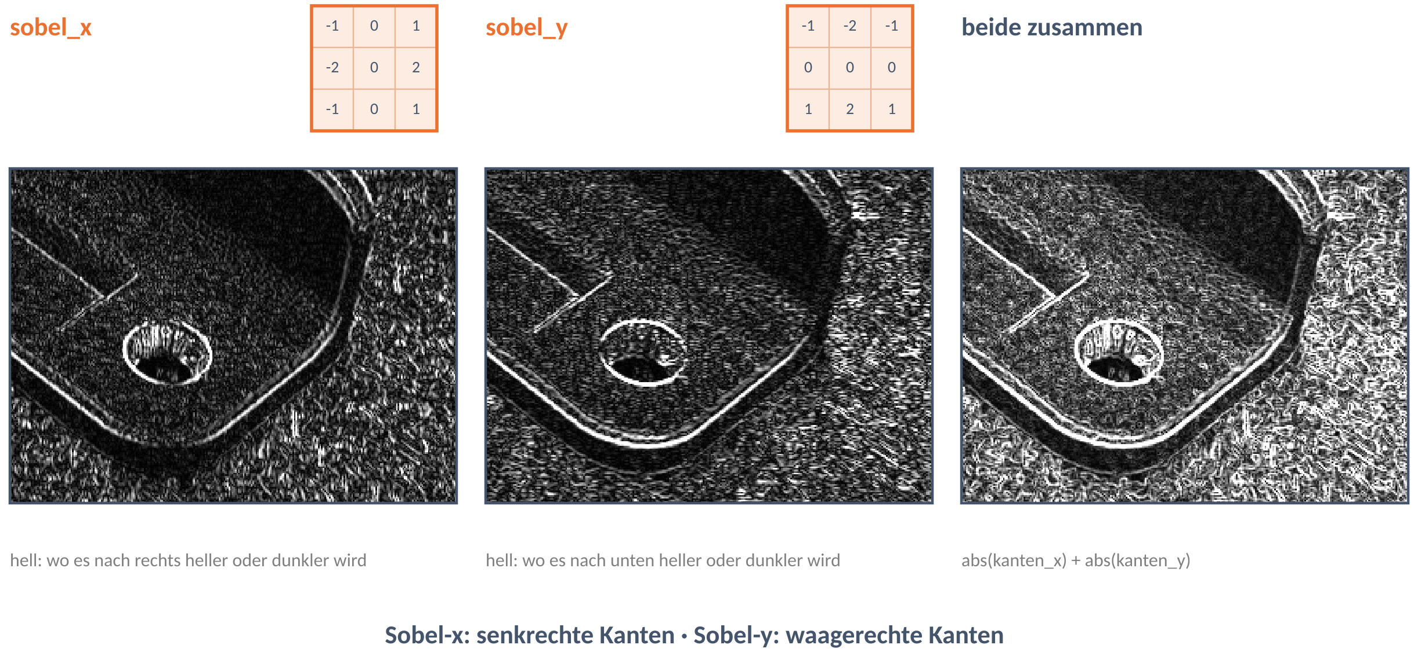
Der Kern entscheidet, welche Kanten hell werden

Slide 5
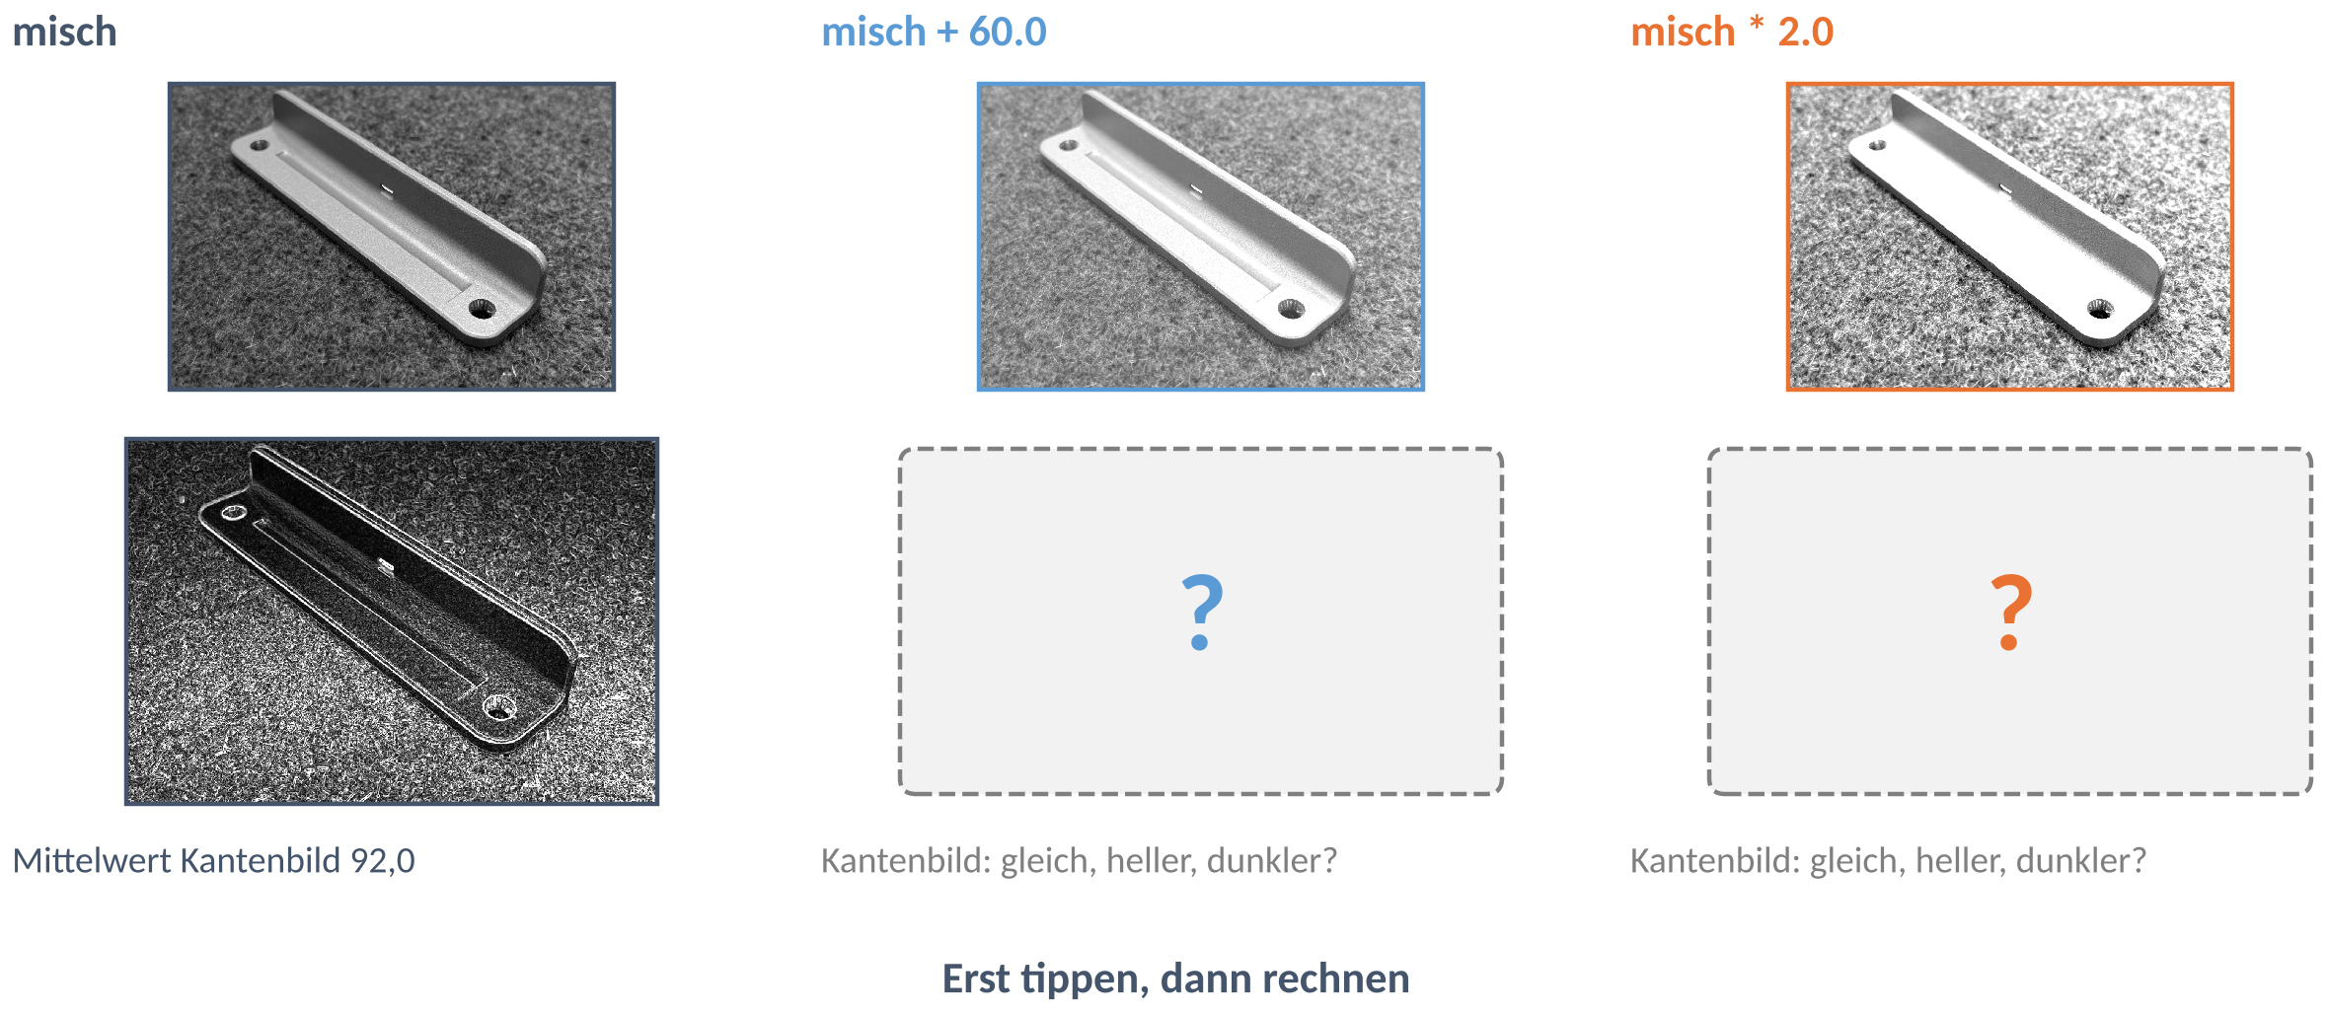
Plus 60 oder mal 2: Was sieht das Kantenbild?

Slide 6
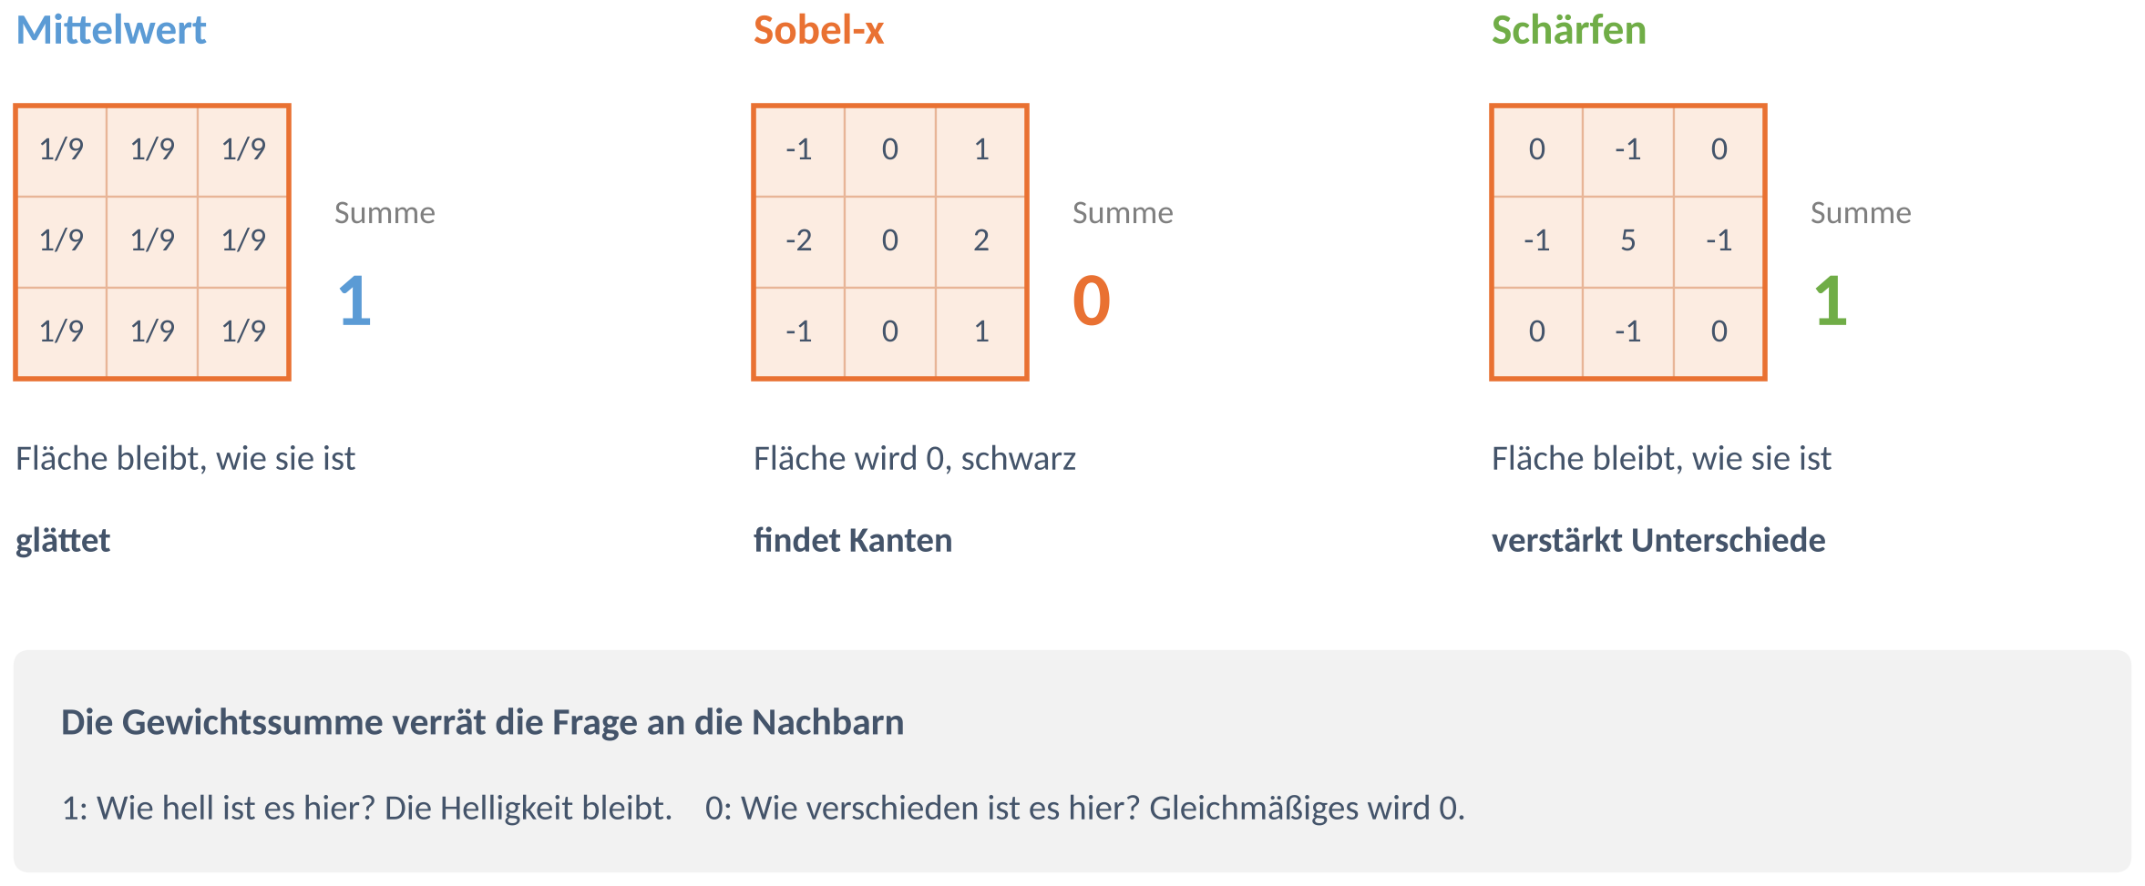
Die Gewichtssumme verrät die Frage an die Nachbarn

Slide 7
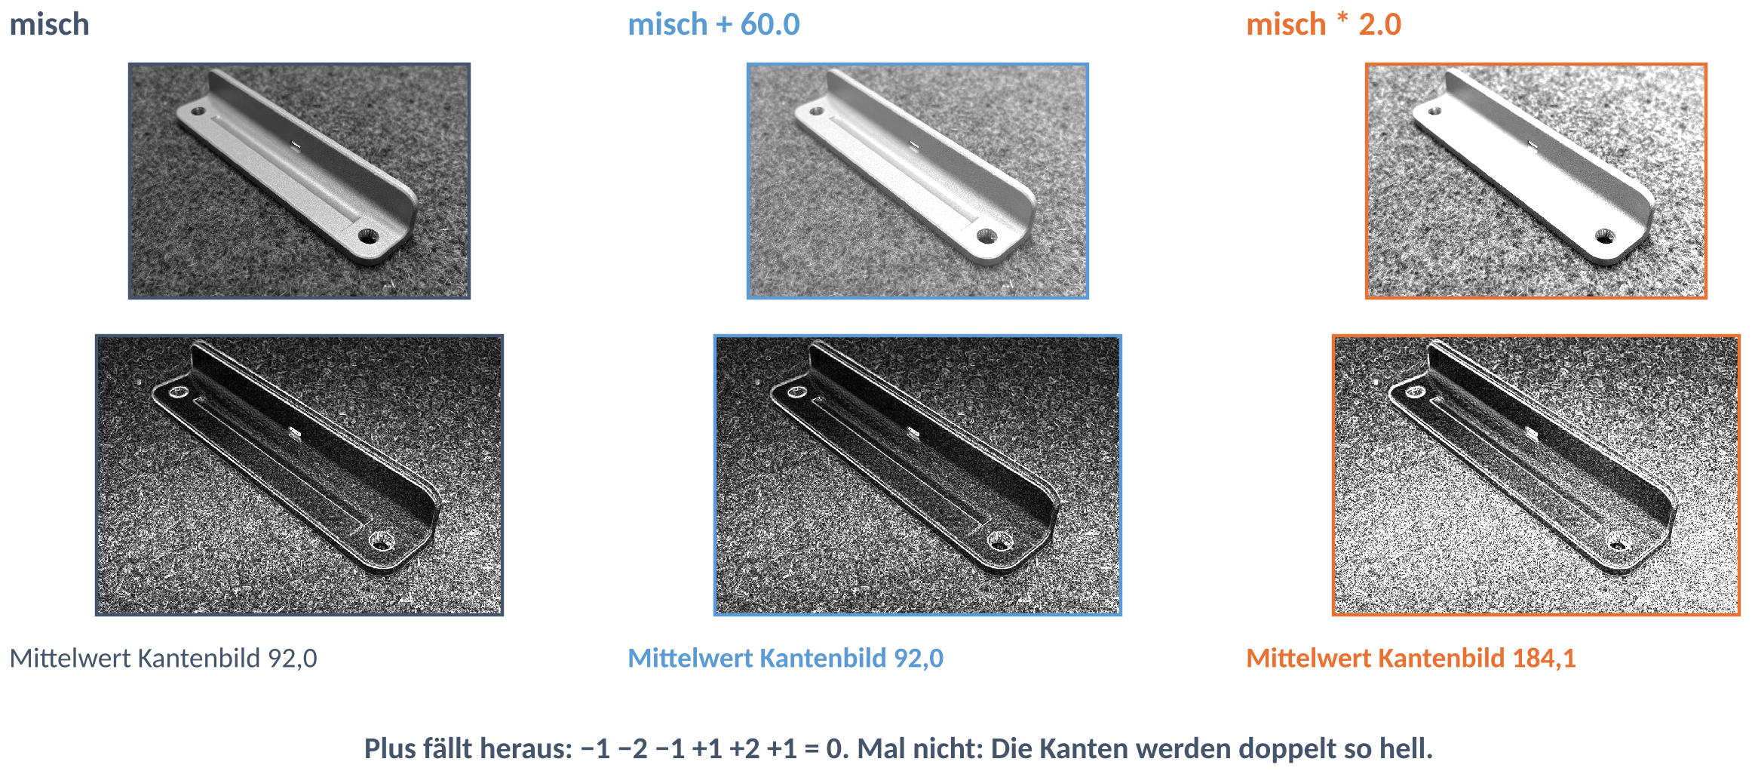
Plus fällt heraus, mal verdoppelt die Kanten

Slide 8
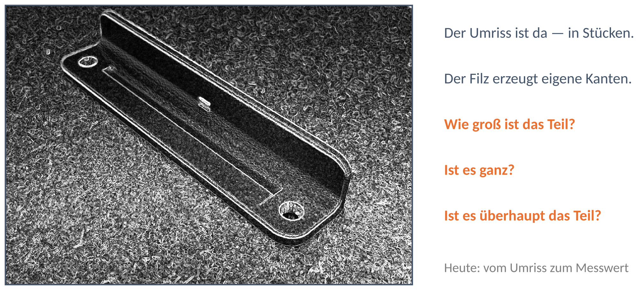
Ein Kantenbild ist noch kein Bauteil

Slide 9
KI-Systementwicklung
01
Kantenbild und Gewichtssumme
02
Den Halter finden
03
Der Härtetest
04
Wie weit kommen wir klassisch?

Slide 10
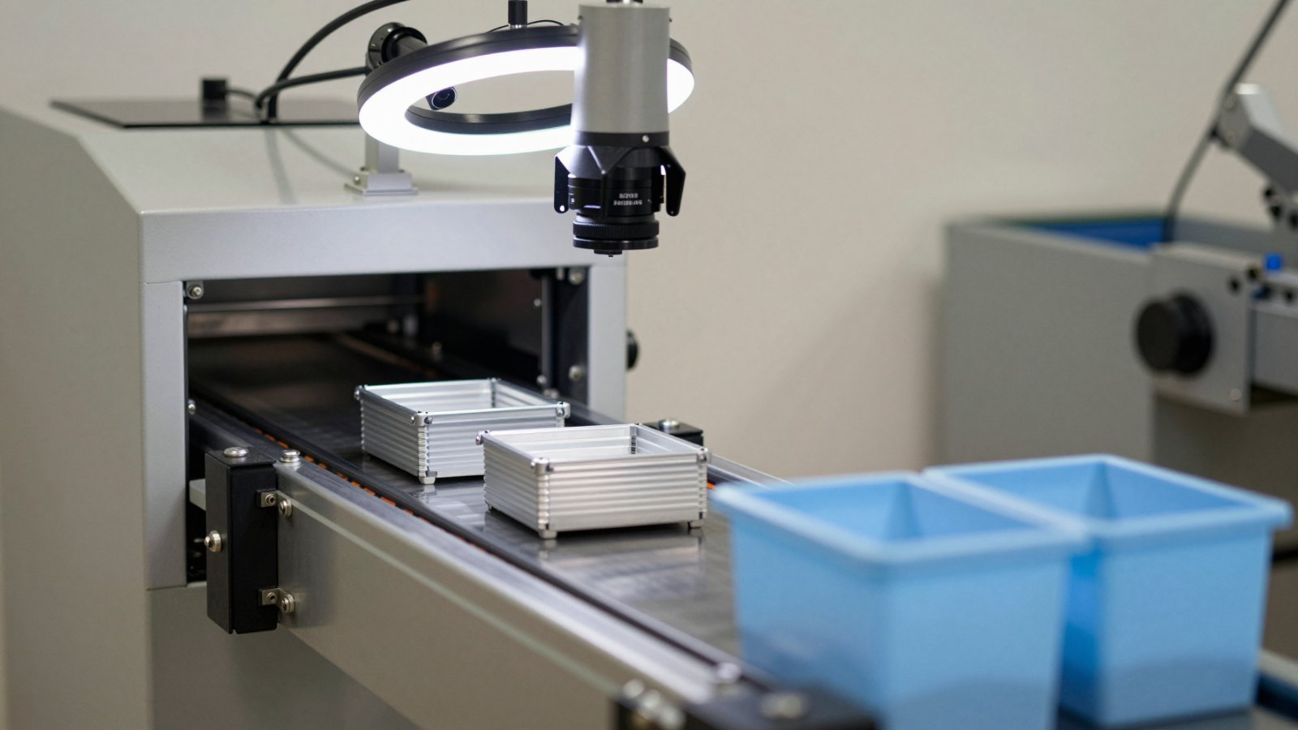
Die Anlage findet jedes Teil.
Wo liegt es, wie groß ist es — und ist es das richtige?

Slide 11
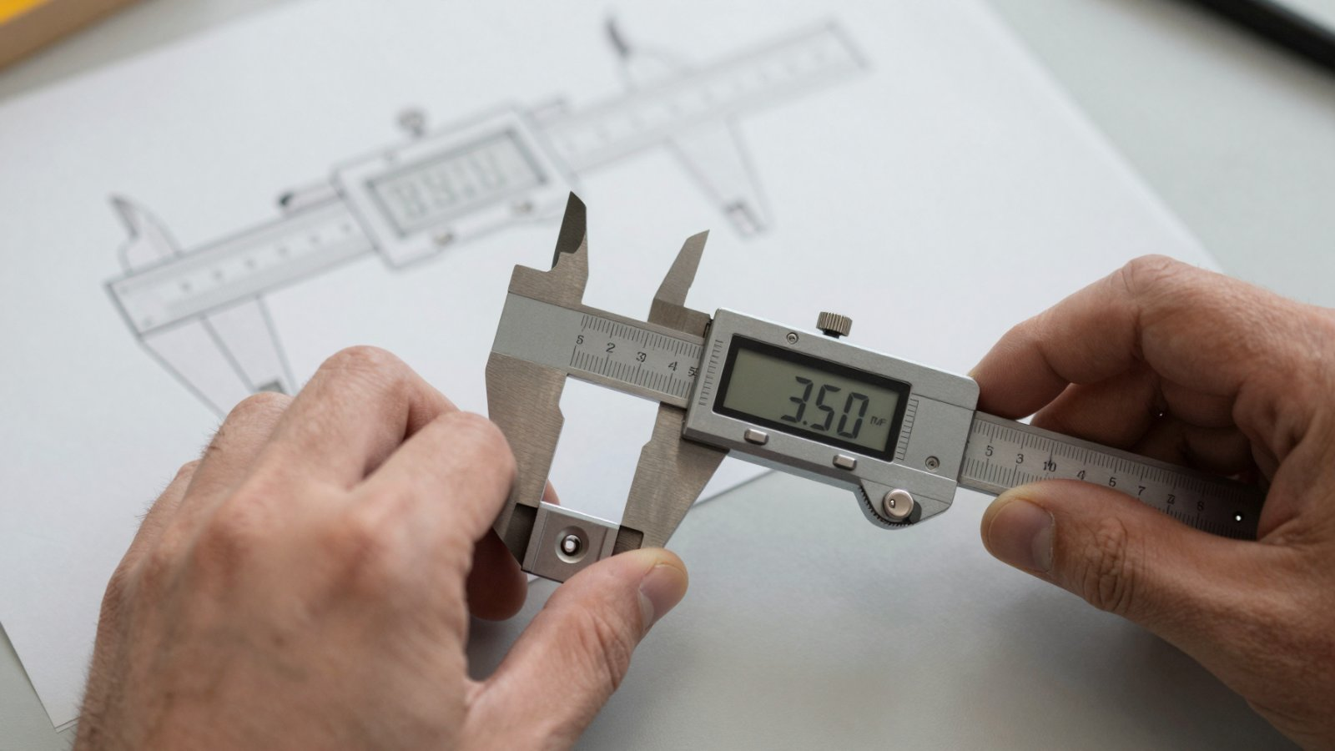
Die Frage der Stunde
Findet euer Programm den Halter —
bei jedem Licht?

Slide 12
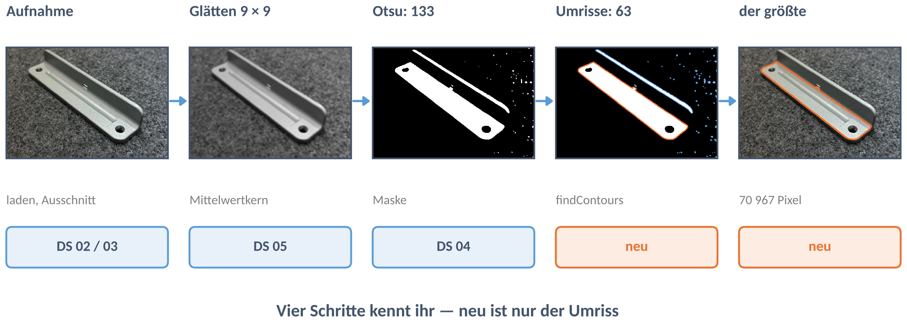
Fünf Schritte vom Foto zum Umriss

Slide 13
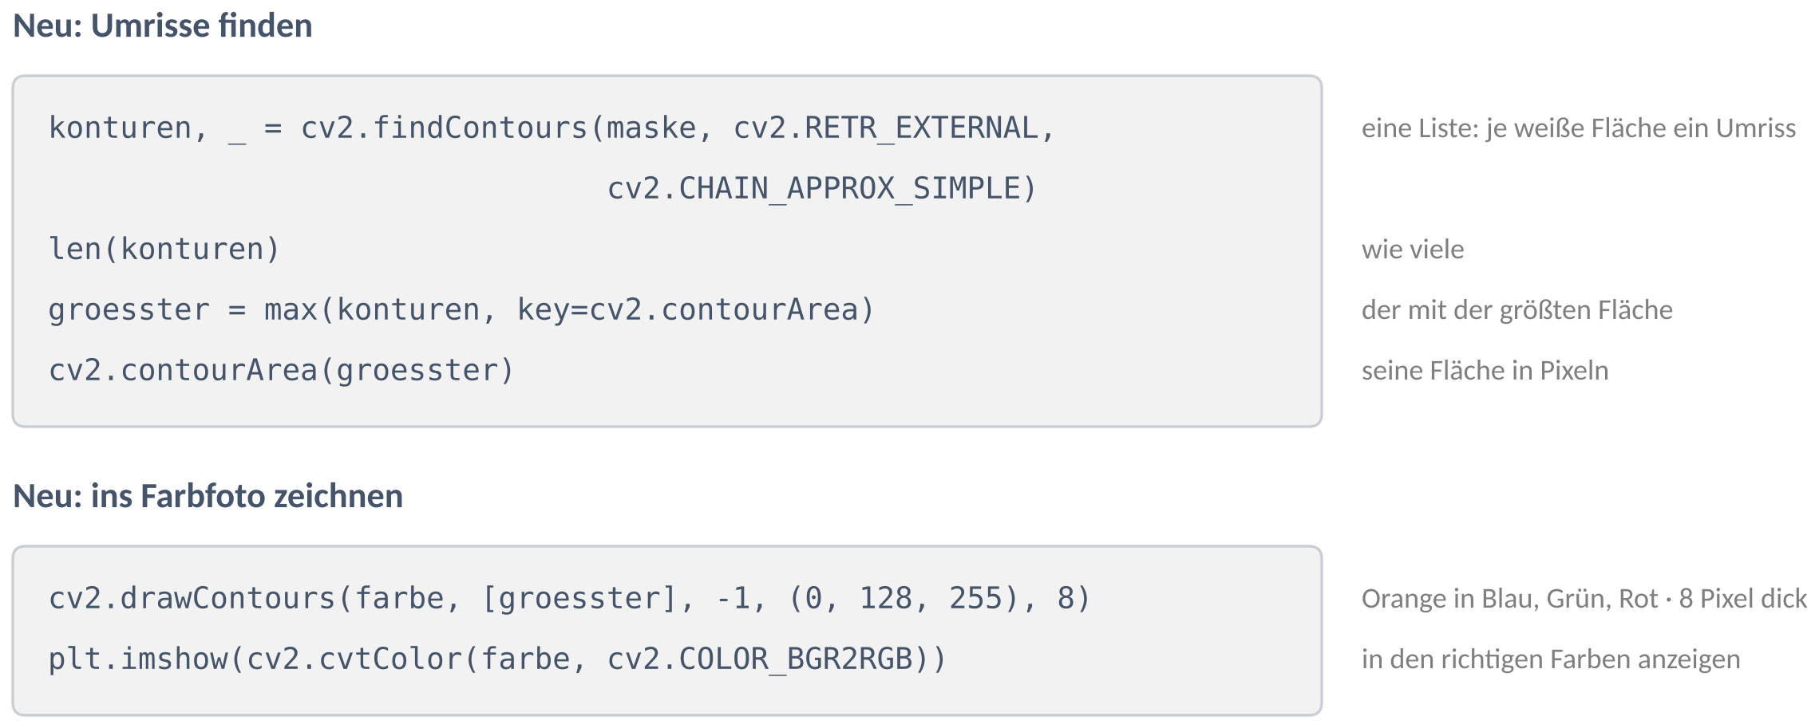
Neu: findContours liefert jeden Umriss einzeln

Slide 14
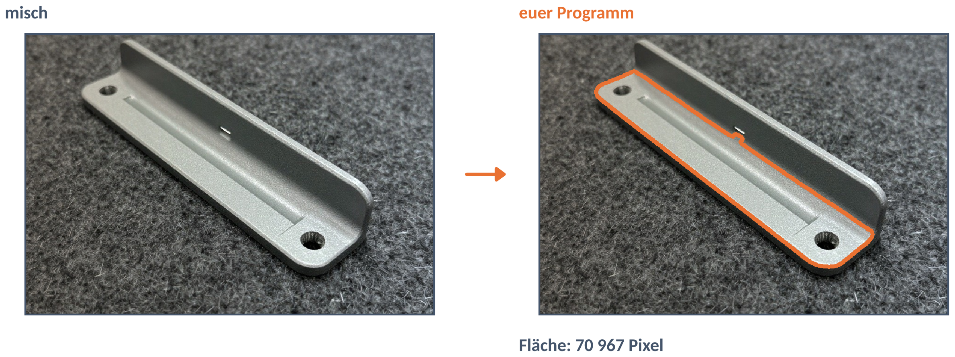
Jetzt ihr: Findet den Halter in misch
Arbeitsblatt P1 · 19 Minuten
Ein neues Skript · Werkzeuge im Werkzeugkasten · Tipps nur bei Bedarf aufklappen

Slide 15
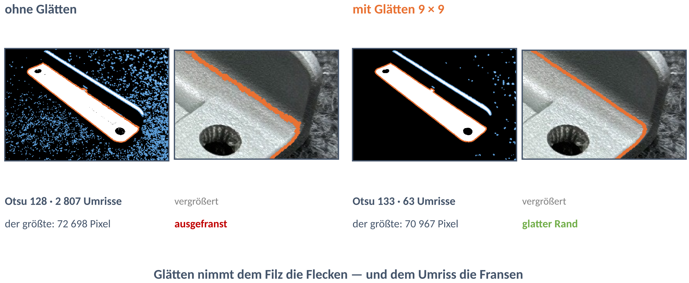
Glätten nimmt dem Umriss die Fransen

Slide 16
KI-Systementwicklung
01
Kantenbild und Gewichtssumme
02
Den Halter finden
03
Der Härtetest
04
Wie weit kommen wir klassisch?

Slide 17
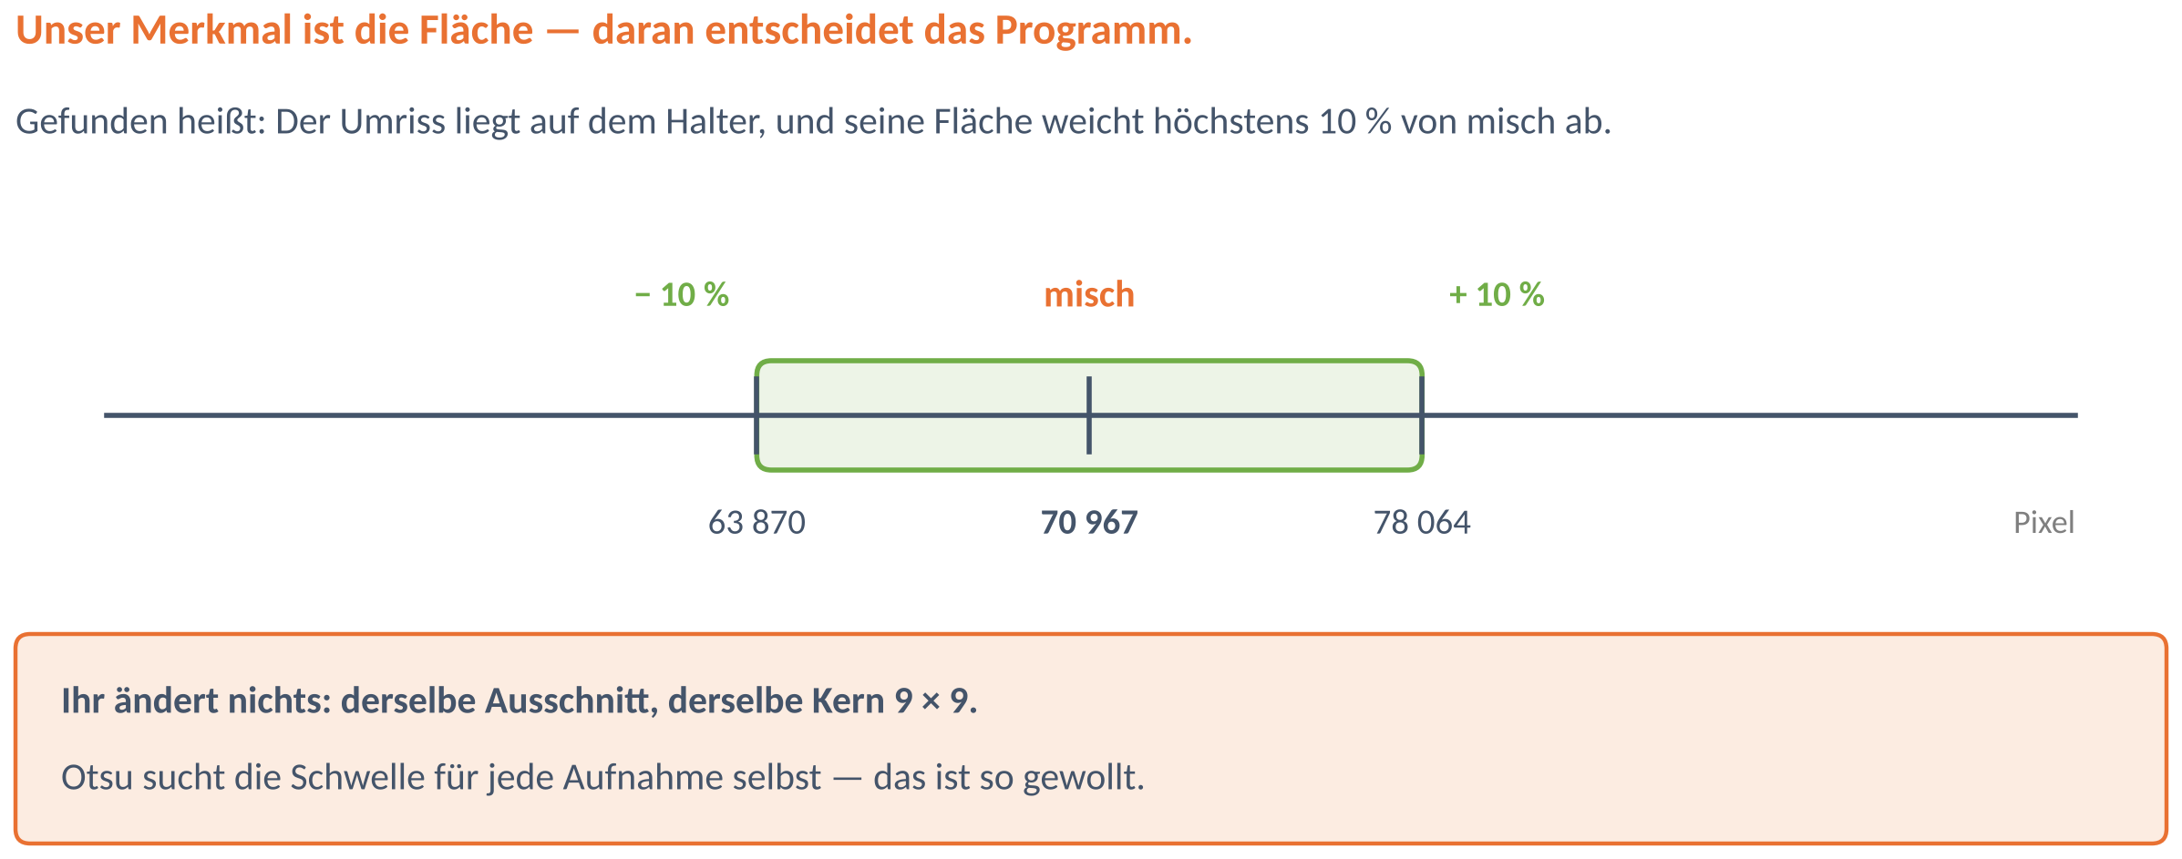
Einmal einstellen, viermal finden

Slide 18
Jetzt ihr: Der Härtetest
Arbeitsblatt P2 · 15 Minuten
Erst tippen: In wie vielen der vier Aufnahmen findet euer Programm den Halter?
Dasselbe Programm über alle vier Aufnahmen — ein Fenster, 2 × 2 Bilder
Ein Fehlschlag ist ein Messergebnis, kein Programmfehler · Treffer an die Tafel

Slide 19
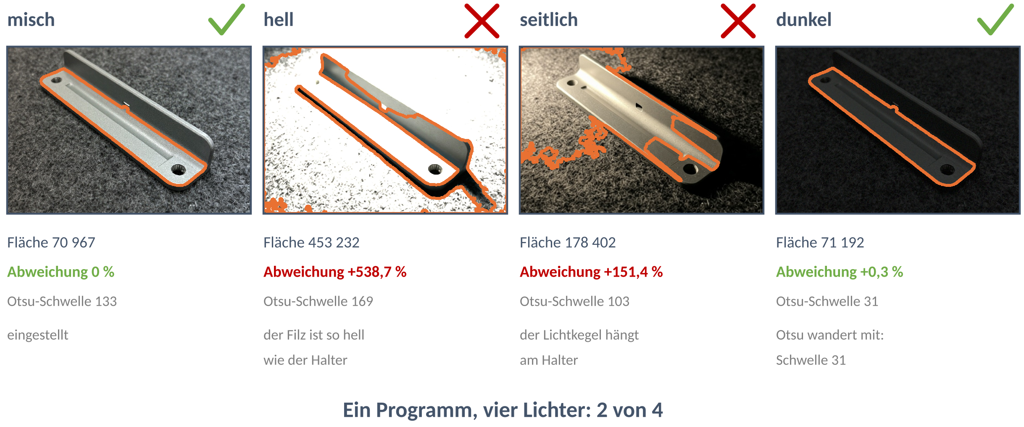
Ein Programm, vier Lichter: 2 von 4

Slide 20
KI-Systementwicklung
01
Kantenbild und Gewichtssumme
02
Den Halter finden
03
Der Härtetest
04
Wie weit kommen wir klassisch?

Slide 21
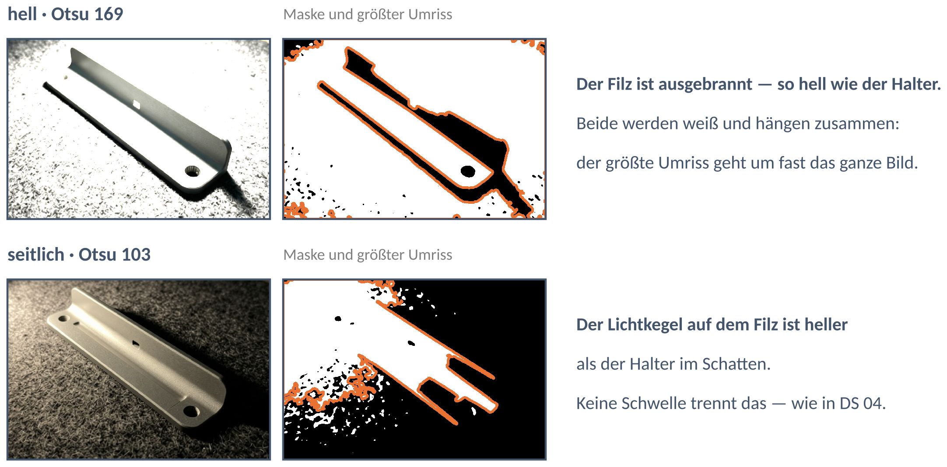
Die Maske verrät, woran es scheitert

Slide 22
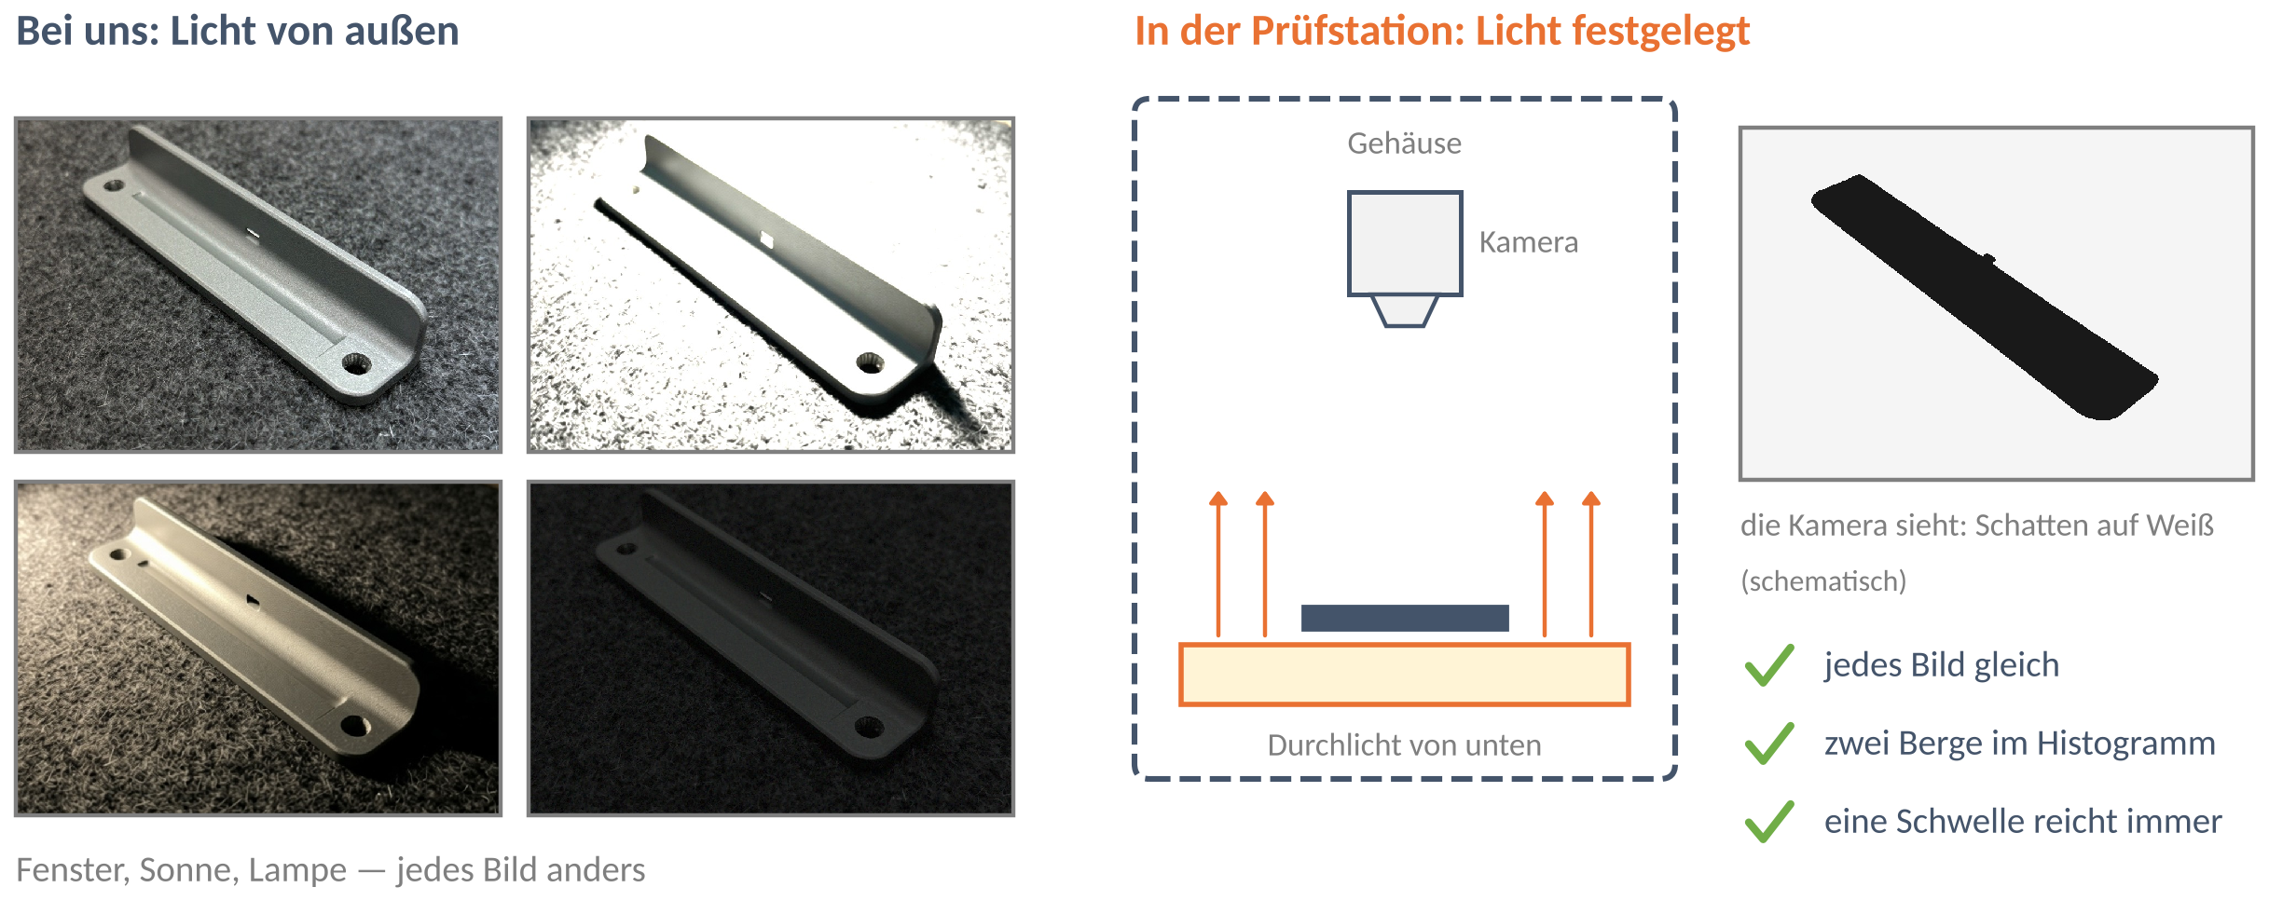
So macht es die Industrie: Sie legt das Licht fest

Slide 23
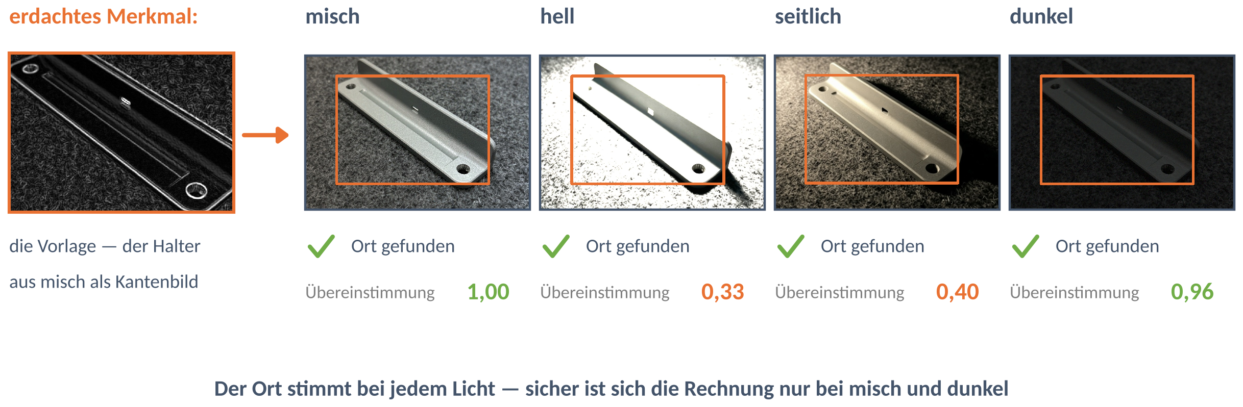
Der Halter als Kern findet den Ort bei jedem Licht
Ein Netz macht genau das — mit vielen kleinen Kernen, die es aus Beispielen lernt.

Slide 24
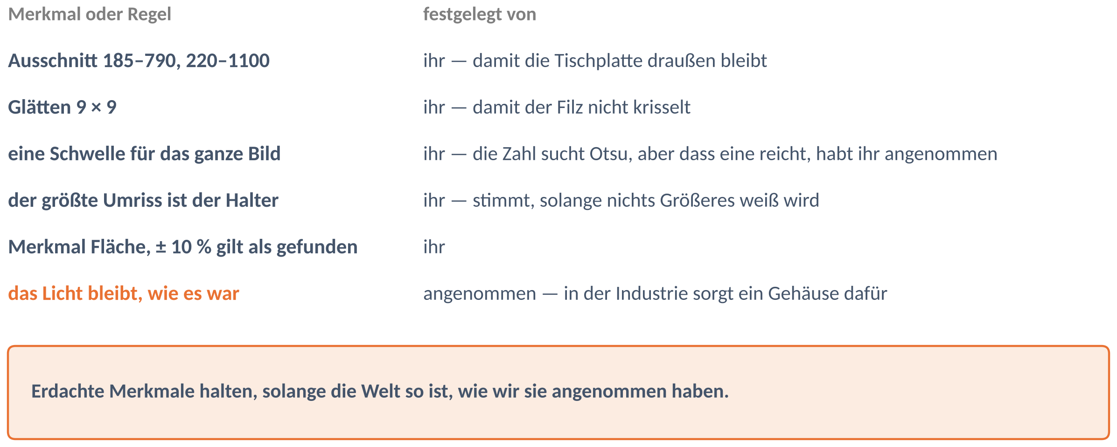
Jedes Merkmal heute hat ein Mensch festgelegt

Slide 25
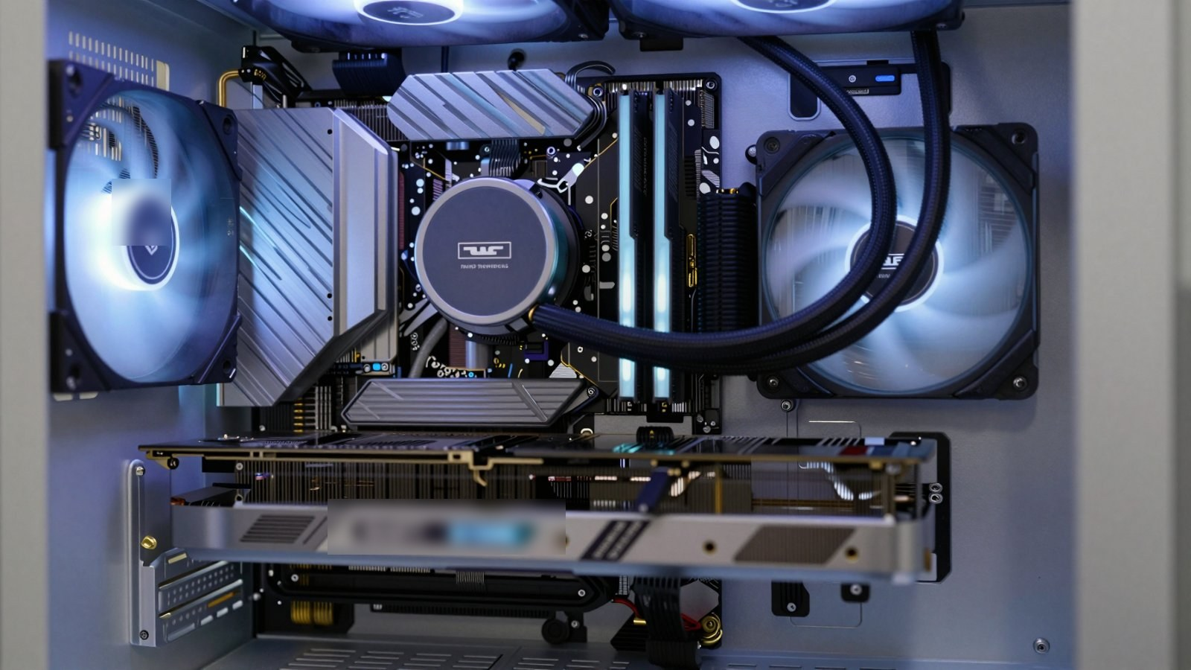
Bisher haben wir die Merkmale erfunden.
Ab Dezember sucht das Netz sie sich selbst.

Slide 26
Bis zum 10. November
Kurzarbeit und Analysebericht
10.11.: Kurzarbeit, 20 Minuten — im Repository: Zusammenfassung und Übungsblatt mit Lösungen
10.11.: Analysebericht abgeben — eure Tabelle und das 2 × 2-Fenster aus P2 gehören hinein
Glossar heute
contour — Kontur, Umriss
smoothing, mean filter — Glätten, Mittelwertfilter
Otsu's method — Otsu-Verfahren
robustness — Robustheit
hand-crafted features — erdachte Merkmale
learned features — gelernte Merkmale

Slide 27
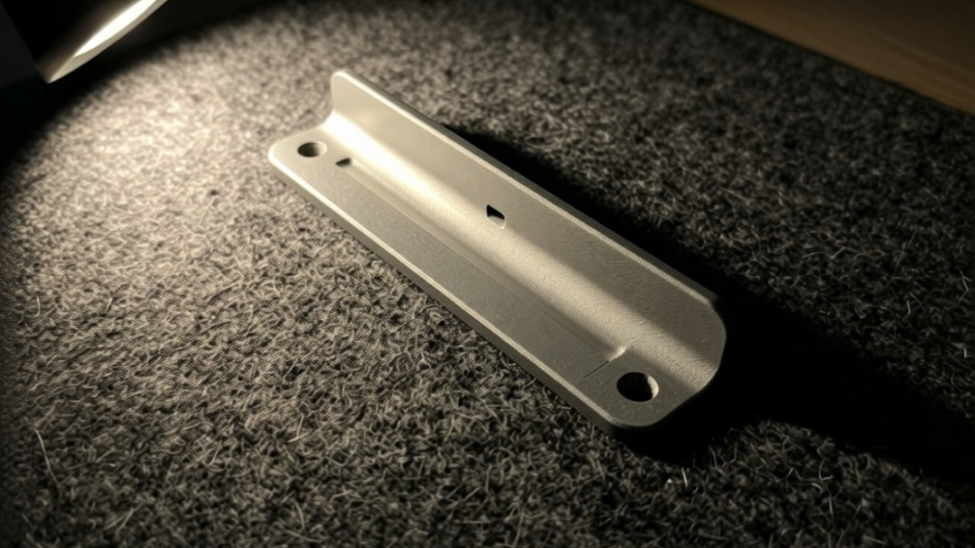
Vertiefung
Andere erdachte Merkmale: Ecken und SIFT-Punkte

Slide 28
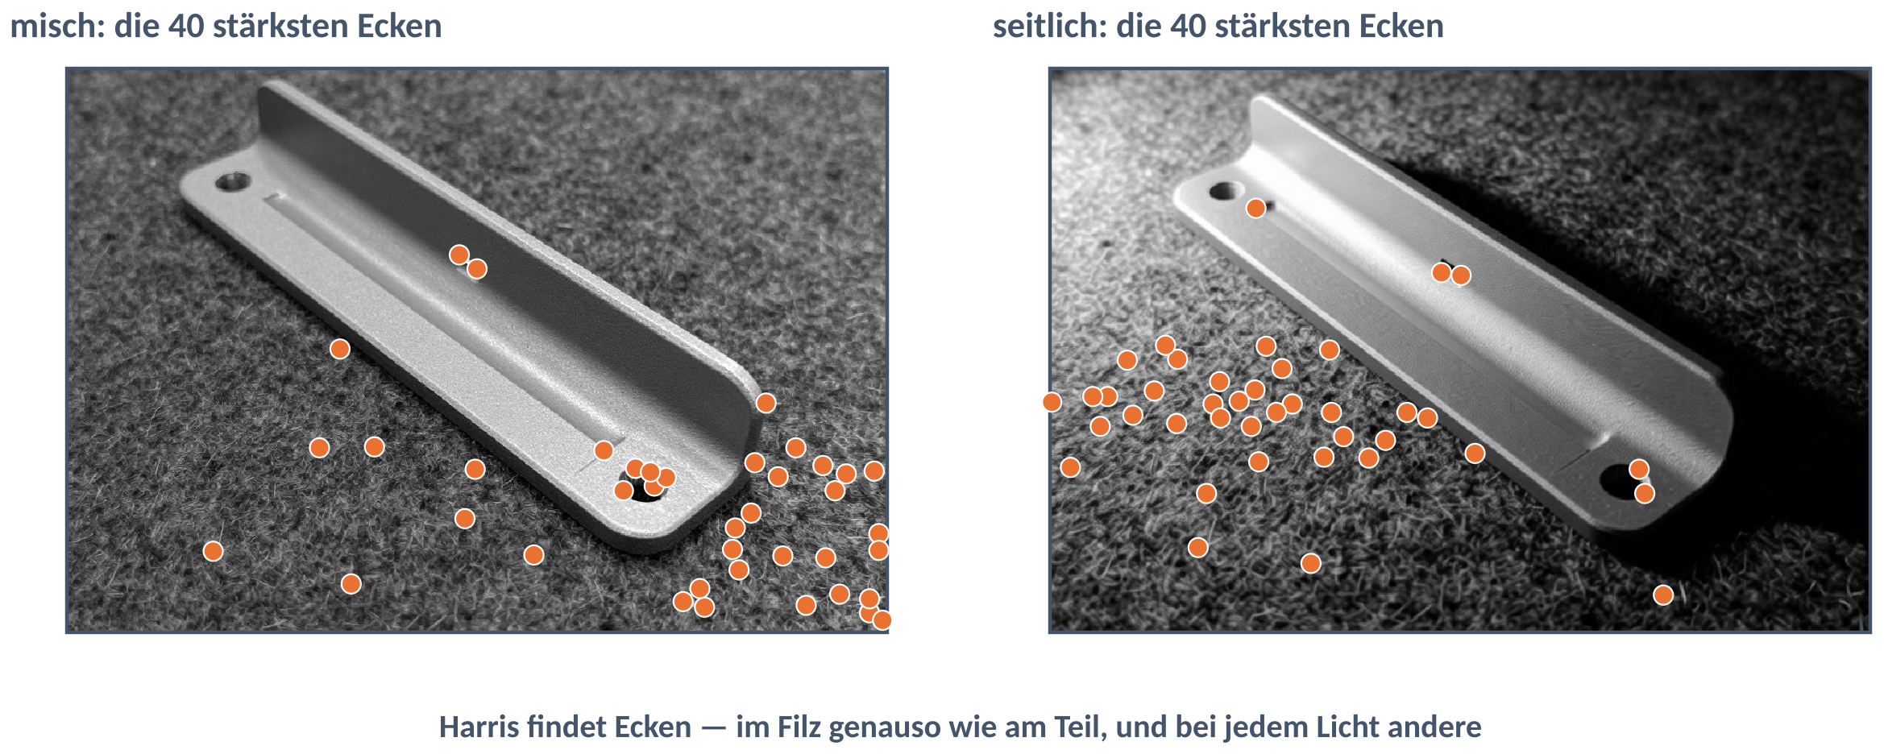
Ecken: ein anderes Merkmal, dieselbe Grenze

Slide 29
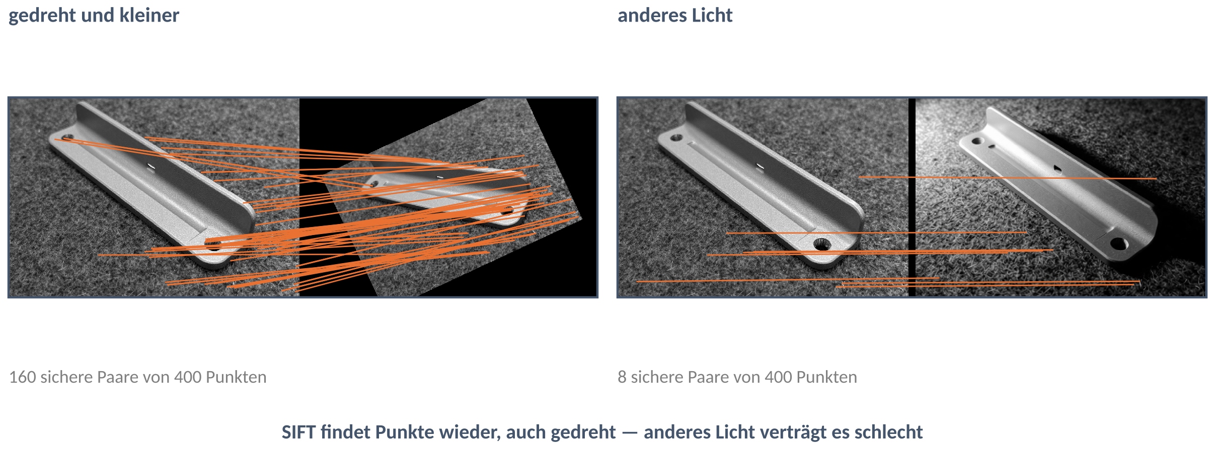
SIFT findet Punkte wieder — bei anderem Licht kaum

